Slide 1
简历书写

Slide 2
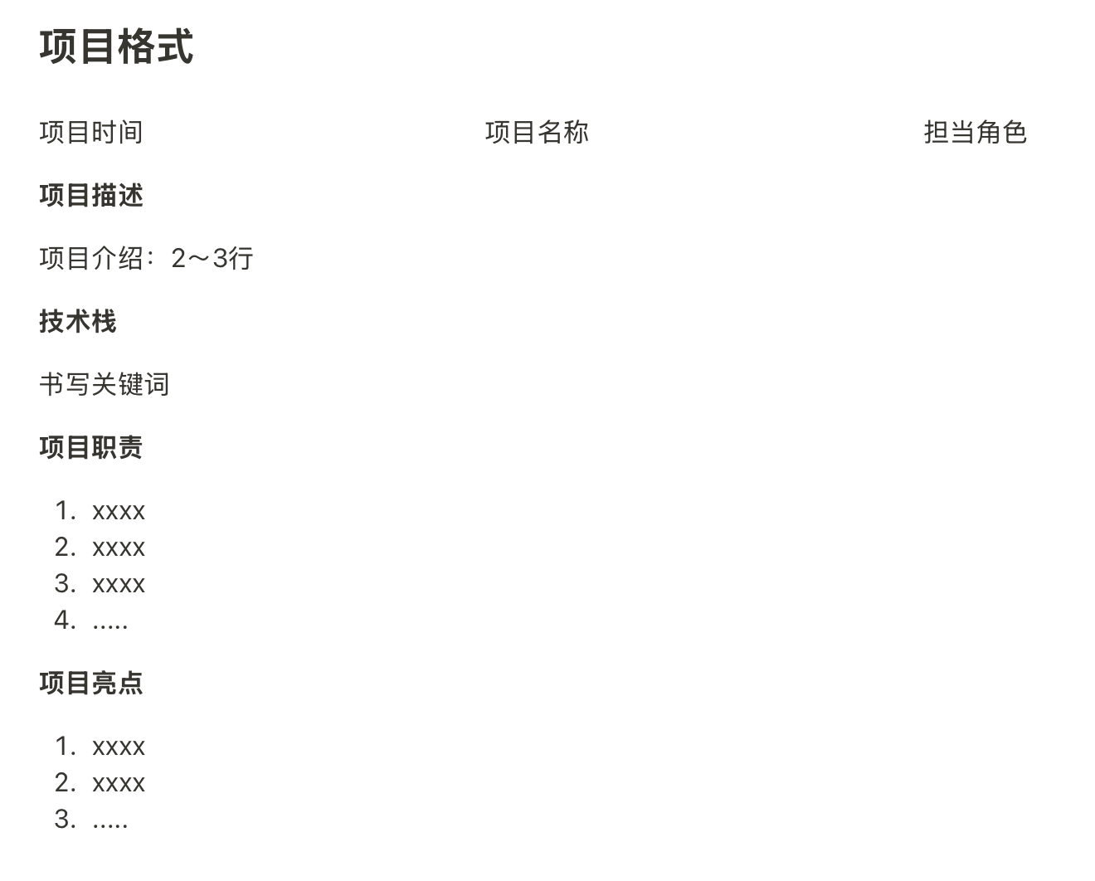

Slide 3
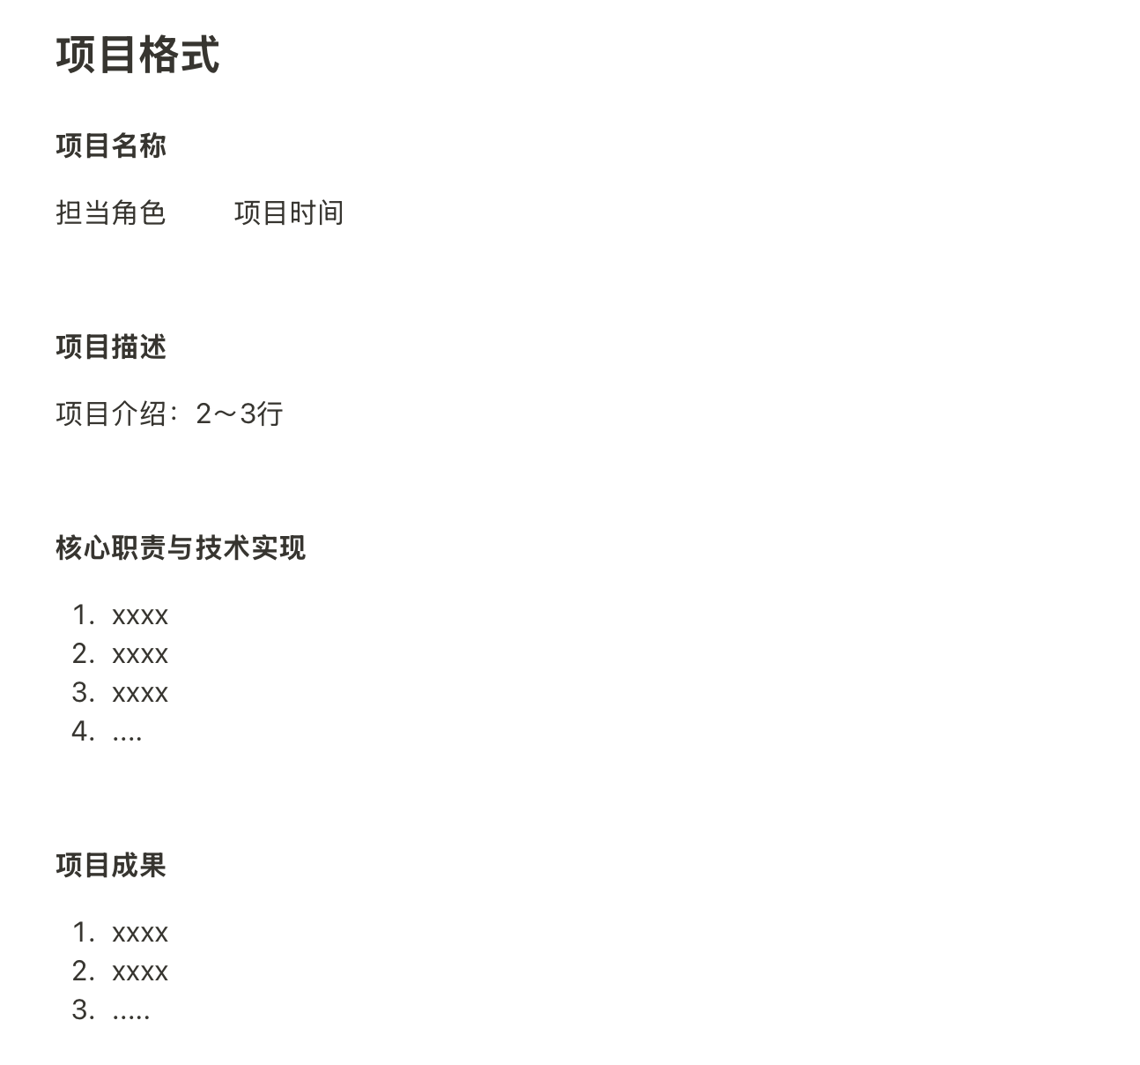

Slide 4
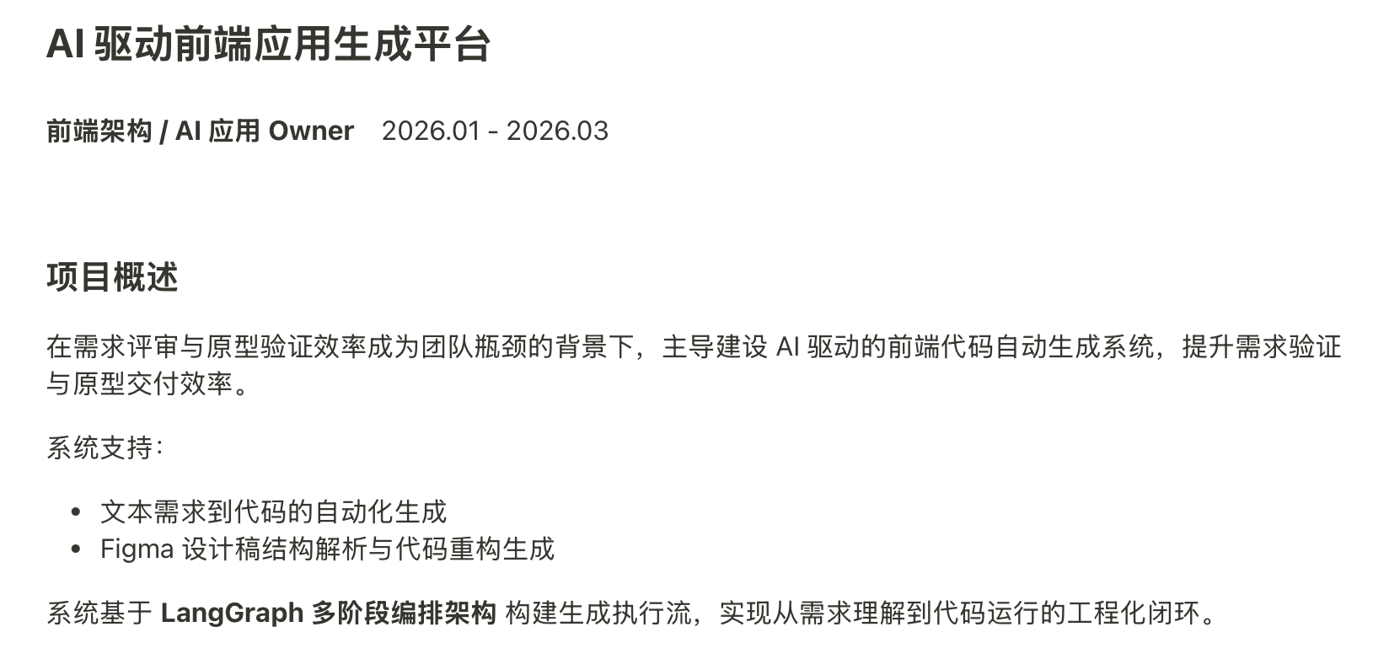

Slide 8
核心职责与技术实现

Slide 9
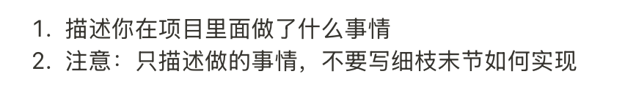
编写原则：

Slide 10
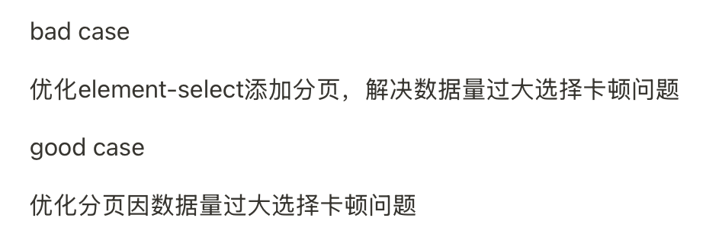

Slide 12
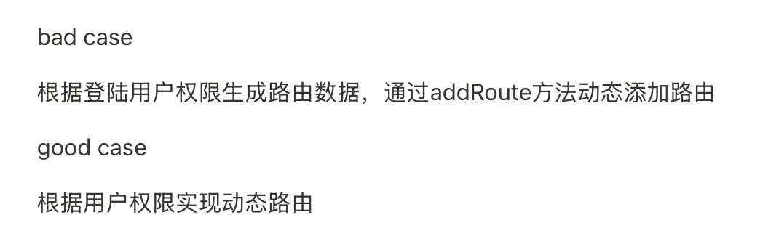

Slide 14
适当使用一些“工程语境词”

Slide 15
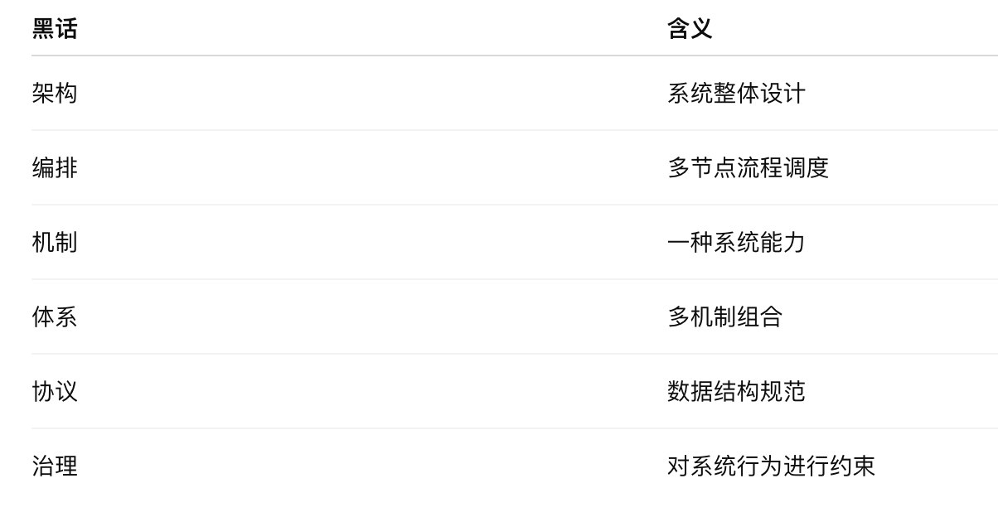
Notes:
俗称互联网黑话

Slide 16
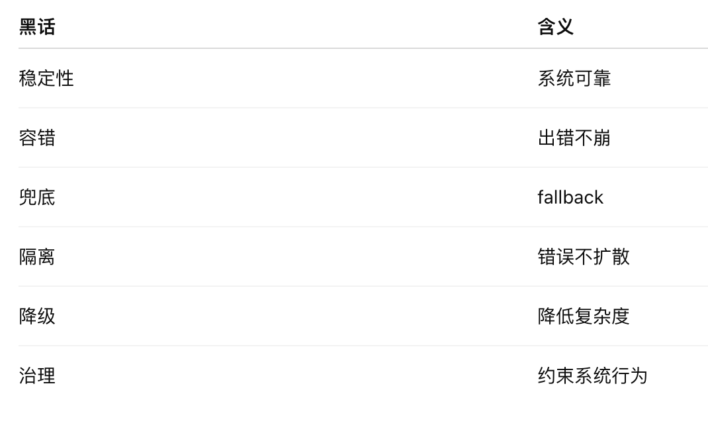
Notes:
俗称互联网黑话

Slide 17
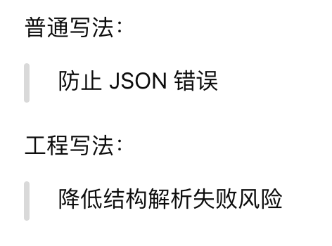
Notes:
俗称互联网黑话

Slide 18
Notes:
俗称互联网黑话

Slide 19
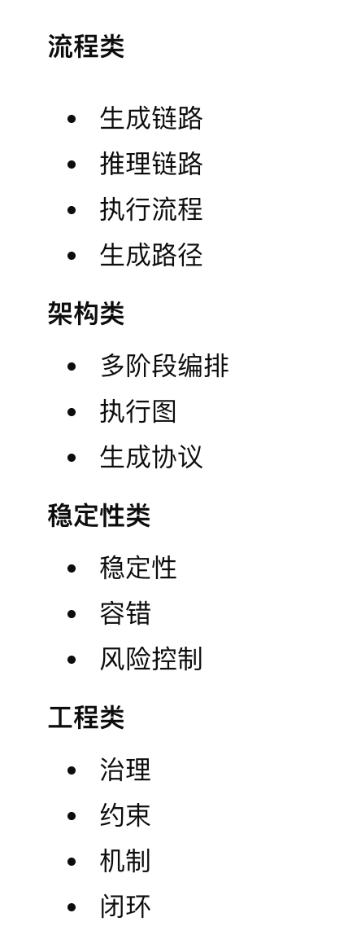
Notes:
俗称互联网黑话

Slide 20
Notes:
俗称互联网黑话

Slide 21
Notes:
俗称互联网黑话

Slide 22
Notes:
俗称互联网黑话

Slide 23
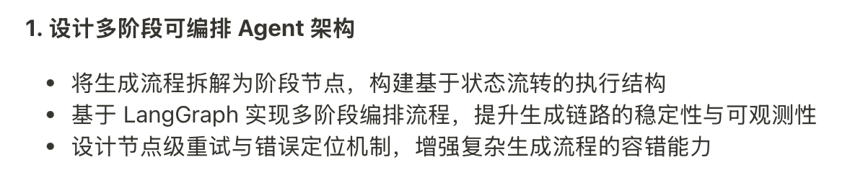

Slide 24
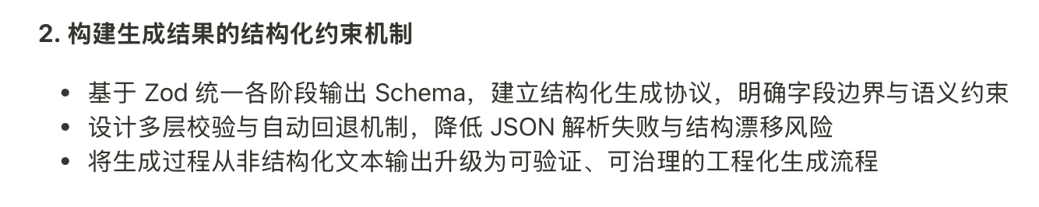

Slide 25
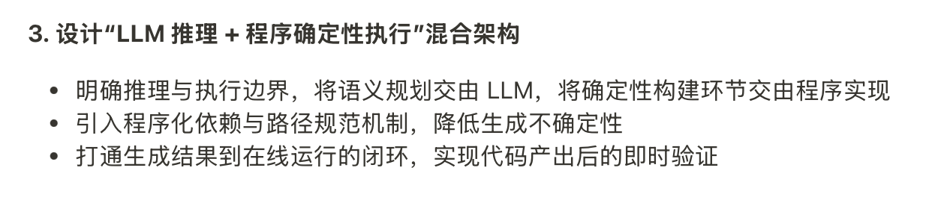

Slide 26
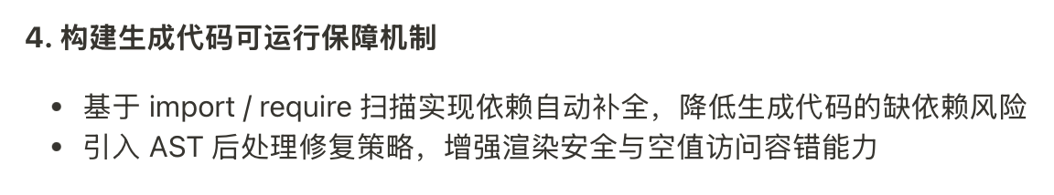

Slide 27
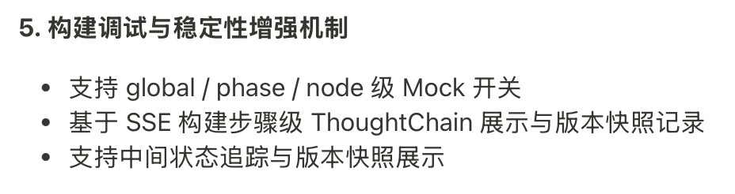

Slide 28
项目成果

Slide 29
编写原则：

Slide 30
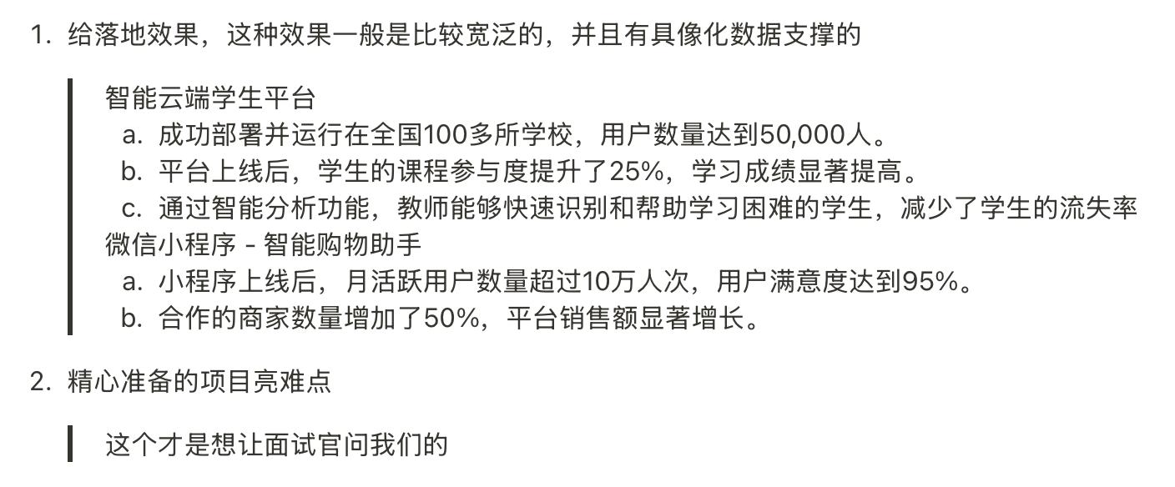
编写原则：

Slide 31
编写原则：

Slide 32
编写原则：

Slide 33
编写原则：

Slide 34
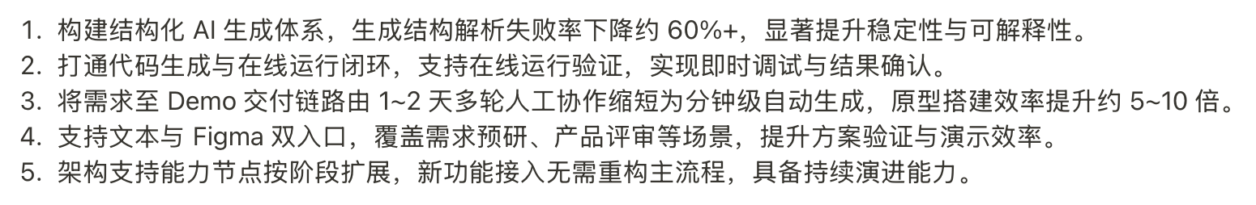

Slide 39
Thank You

